Slide 1
ACM算法社团第四次讲座
递归, 基础数据结构
主讲:日薪越亿

Slide 2
递推与递归

Slide 3
将一个很大的任务分解成规模小一些的子任务，子任务分成更小的子任务，直到遇到初始条件，最后整理归纳解决大任务的思想就是递推与递归思想，不过这两者还是有一些区别。
动态规划思想与分治策略的基础

Slide 4
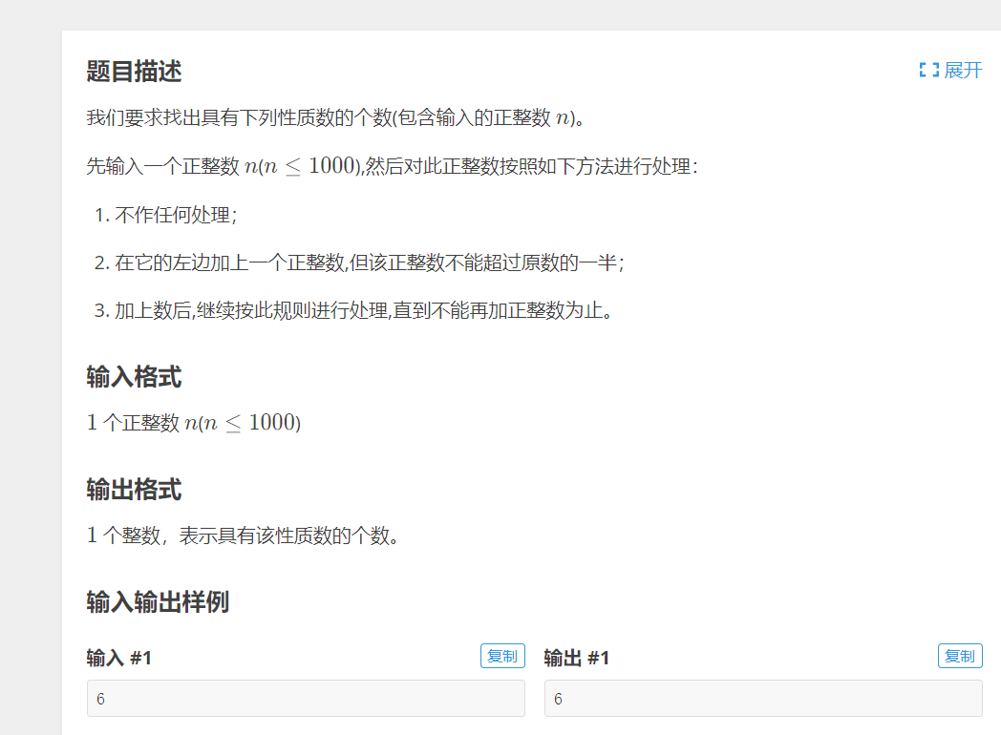
例题1 洛谷 P1028 数的计算

Slide 5
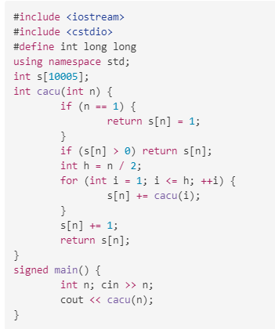
AC(没有)代码

Slide 6
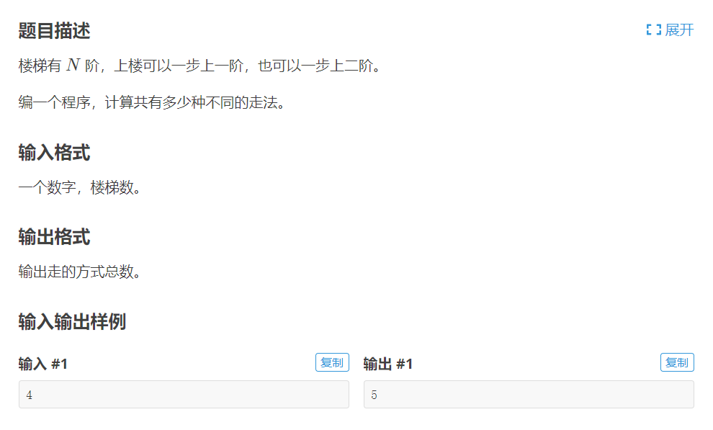
例题2 洛谷 P1255 数楼梯

Slide 7
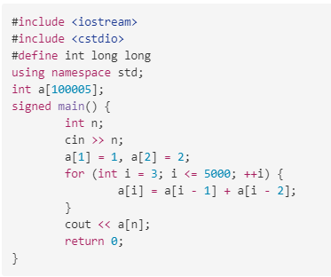
AC(没有)代码

Slide 8
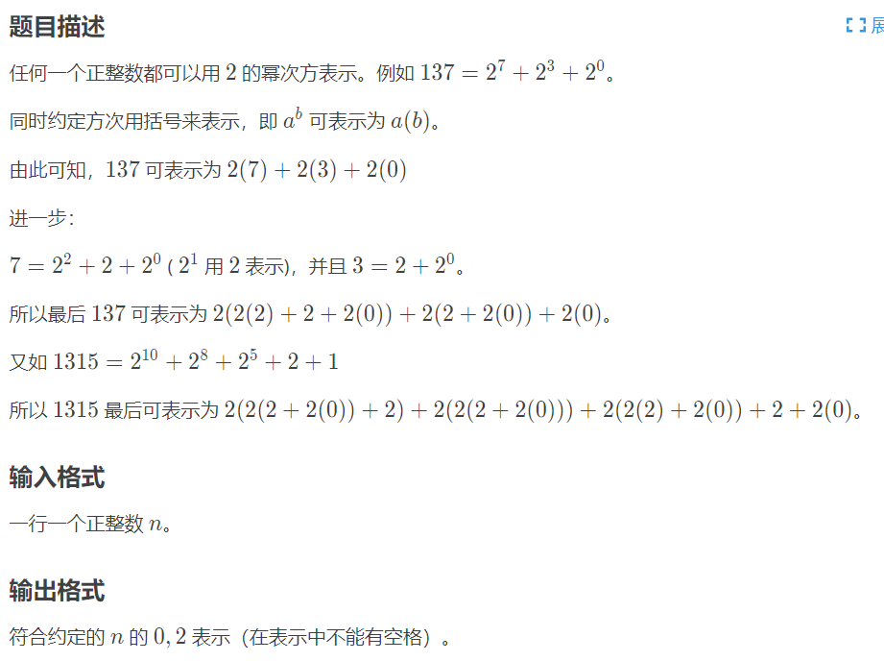
例3: 洛谷P010

Slide 9
void solve(int n) {
if (n == 2) {
cout << "2";
return;
}
if (n == 0) {
cout << "0";
return;
}
if (n == 1) {
cout << "2(0)";
return;
}
int cur = 0;
vector<int > v;
while(n) {
if (n & 1) v.push_back(cur);
n >>= 1;
cur ++;
}
if (v[v.size() - 1] == 1) cout << "2";
else {
cout << "2(";
solve(v[v.size() - 1]);
cout << ")";
}
if (v.size() > 1) {
for (int i = v.size() - 2; i >= 0; --i) {
if (v[i] == 1) cout << "+2";
else {
cout << "+2(";
solve(v[i]);
cout << ")";
}
}
}
}

Slide 10
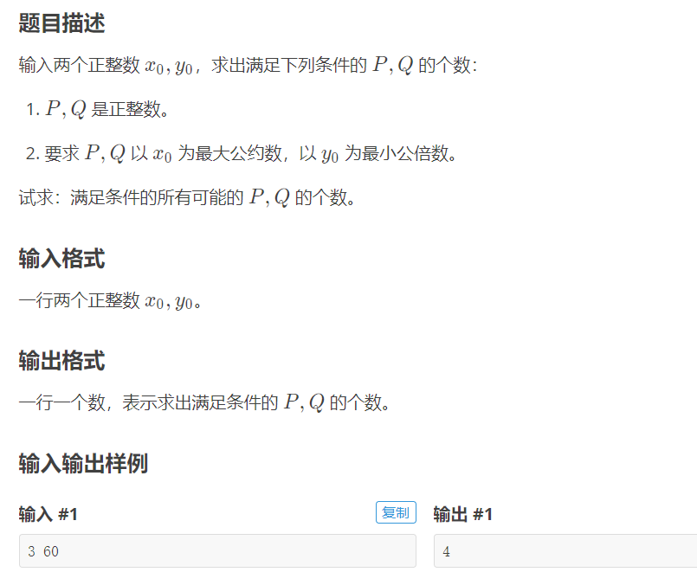
例题3 洛谷P1029 最大公约数和最小公倍数

Slide 11
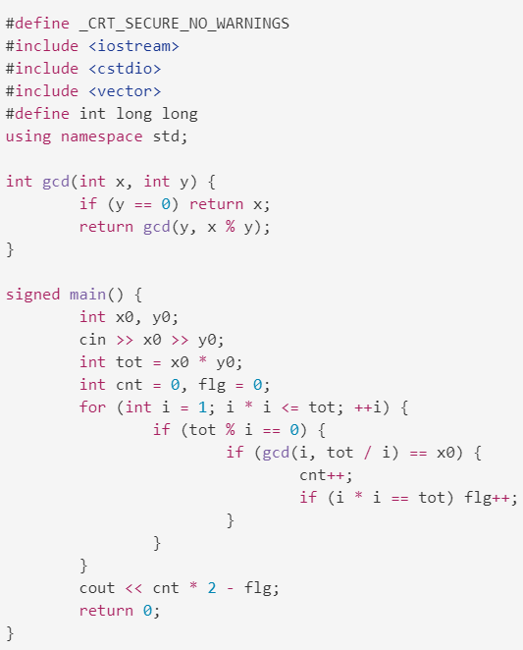
AC代码

Slide 12
数据结构
程序设计的实质是什么?
数据表示：将数据存储在计算机中
数据处理：处理数据，求解问题
数据结构问题起源于程序设计
数据结构随着程序设计的发展而发展
1. 无结构阶段：在简单数据上作复杂运算
2. 结构化阶段：数据结构＋算法＝程序
3. 面向对象阶段： （对象＋行为）＝程序

Slide 13
基本概念(阴间)
数据（Data）： 一切能输入到计算机中并能被计算机程序识别和处理的符号集合。
数值数据：整数、实数等
非数值数据：图形、图象、声音、文字等
数据元素(Data Element)： 数据的基本单位，在程序中通常作为一个整体进行考虑和处理（Node, Record）。
数据项(Data Item)： 构成数据元素的不可分割的最小单位(Field)。
数据对象(Data Object)： 具有相同性质的数据元素的集合，是数据的子集

Slide 14
几种简单的数据结构
线性表
矩阵
树
图

Slide 15
线性表定义
线性表的定义： 是由n（n≥0）个性质（类型）相同的元素组成的序列。 记为：
L=（a₁，a₂，……a_{i-1}，a_{i}，a_{i+1}，…… ，a_{n}）
a_{i}（1≤i≤n）称为数据元素；下角标 i 表示该元素在线性表中的位置或序号 。
n为线性表中元素个数，称为线性表的长度； 当n=0时，为空表，记为L=（）。
图示表示： 线性表L=（a₁，a₂，…a_{i}，……，a_{n}）的图形表示如下:
a₂
a₁ a₃ a₄ a_{n}

Slide 16
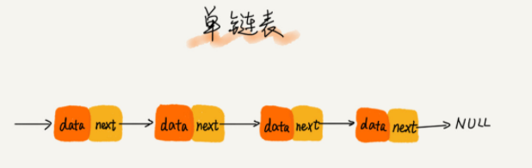
链表
长什么样?

Slide 17
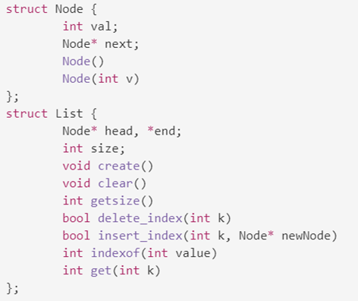
链表操作
常用链表操作如下：
创建
销毁
确定是否为空
确定长度
查找第k个元素
查找指定的元素
删除第k个元素
在第k个元素之后插入一个新元素

Slide 18
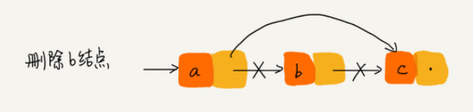
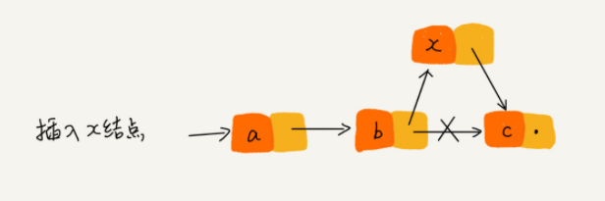
查找 因为链表在物理上是不连续的,需要顺序遍历
链表操作
删除一个节点
插入一个结点
实现方式:指针, 数组(间接寻址)

Slide 19
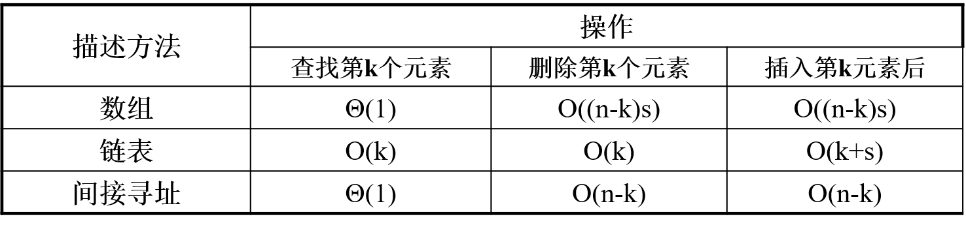

Slide 20
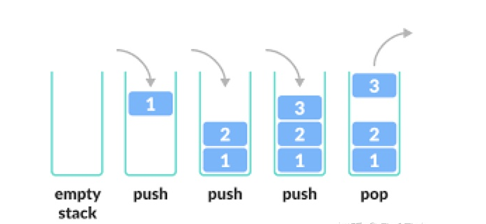
线性表: 栈
长什么样?

Slide 21
栈的操作
常用栈操作如下：
创建
销毁
确定是否为空: empty()
确定长度: size()
查找栈顶: top()
弹出栈顶: pop()
压栈: push()

Slide 22
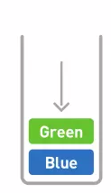
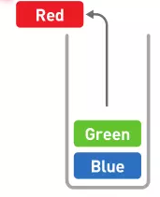
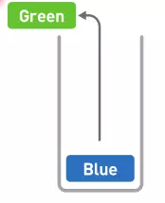
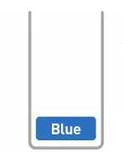
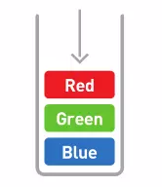
栈的操作
Pop()
push()
FILO: First In Last Out.
一般有两种实现方式: 数组,链表.为了方便,我们直接STL(#include<stack>)或者数组

Slide 23
栈的应用:
括号匹配问题:
有三中括号”{}”, “[]”, “()”, 一个序列s被称为是合法的:
1. s = 空
2. (s)或{s}或[s]
3. s1s2
对于给定的一个括号序列,判定是不是合法的.

Slide 24
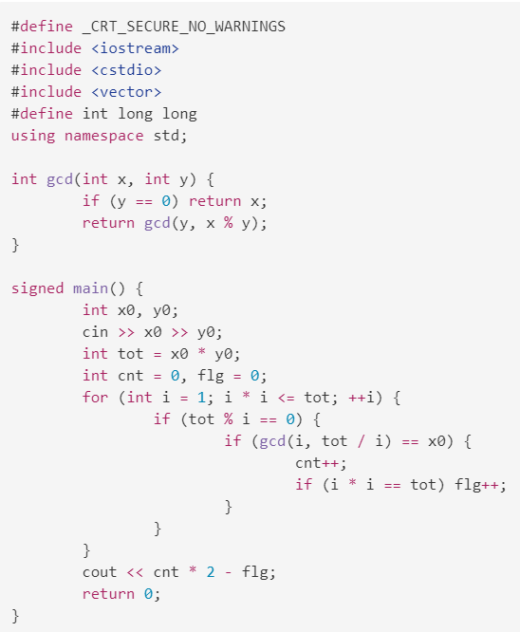
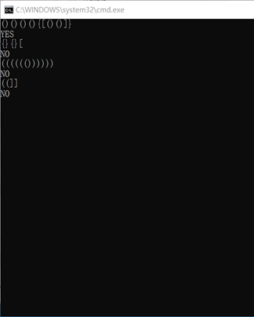
代码
运行结果

Slide 25
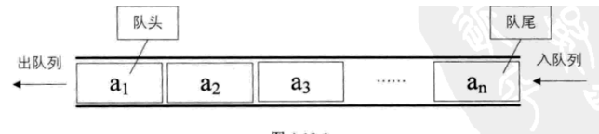
线性表:队列
长什么样?

Slide 26
队列的操作
常用队列操作如下：
创建
销毁
确定是否为空: empty()
确定长度: size()
查找队首元素: front()
移除队首元素: pop()
入队: push()

Slide 27

队列的操作
入队
出队
实现方式:数组,链表
链表实现时,head对应队首,end对应队尾.不能反过来
数组实现时,注意如果队尾超过了数组大小,要扩容或者循环利用

Slide 28
队列的应用
宽度优先搜索(BFS)

Slide 29
树
线性表、表：不适合描述层次结构数据
祖先－后代、上级－下属、整体－部分
递归定义： 树（tree）t是一个非空的有限元素的集合， 一个特殊的元素称为根（root）， 余下的元素（如果有的话）组成t的若干子树（subtree）
A
B
C
D
E
F
G
H
I
J
K
L
M

Slide 30
二叉树
定义: 二叉树（binary tree）t是有限元素集合： 或者为空； 或者，有一个特殊元素根，余下的元素构成2个二叉树（可以为空）——t的左子树和右子树
这又能干什么呢?
堆, 线段树, 二叉搜索树, 平衡树, KD树……
总之,它很快.

Slide 31
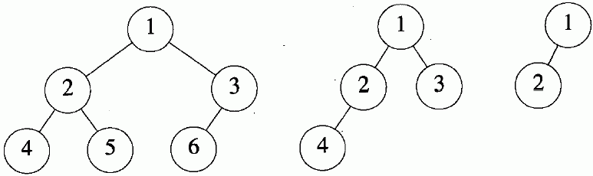
满二叉树 (full binary tree)
除叶子节点，其他节点均有两个孩子

Slide 32
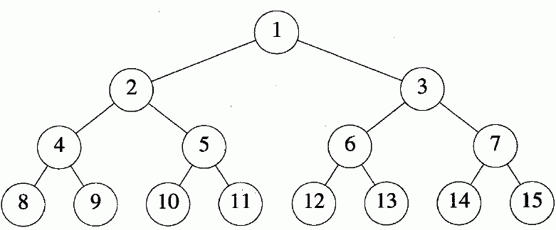
完美二叉树（perfect binary tree ）
高度为h，节点数2^{h}-1

Slide 33
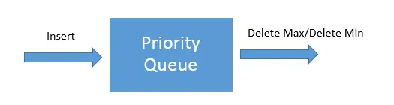
堆(heap,优先级队列)
队列是一种特征为FIFO的数据结构，每次从队列中取出的是最早加入队列中的元素。但是，许多应用需要另一种队列，每次从队列中取出的应是具有最高优先权的元素，这种队列就是优先级队列(Priority Queue)，也称为优先权队列

Slide 34
堆实现的简单介绍:
Pop(),每次取最小的元素然后删掉?
时间复杂度为O(n),太慢!
实际上,他就是一颗二叉树,插入和删除都是O（logｎ）

Slide 35
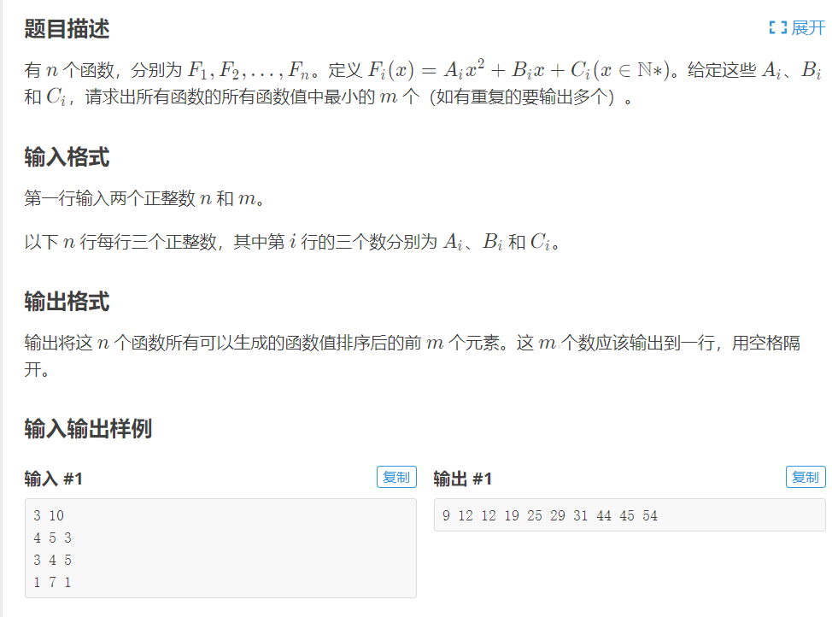
例题,洛谷p2085

Slide 36
暴力?
复杂度O(n^2),题目数据范围…
用堆优化!

Slide 37
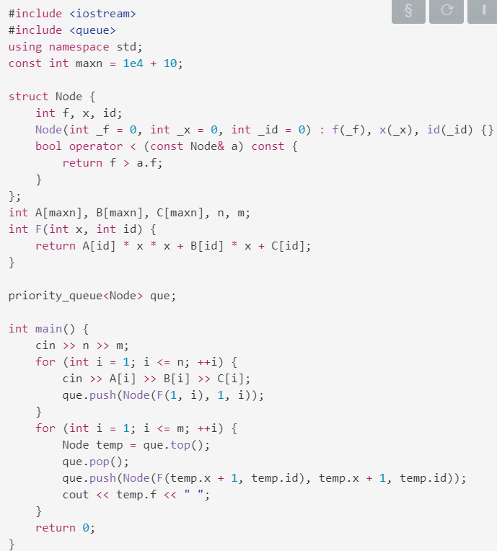
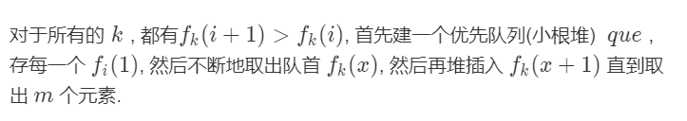
代码
思路:单调性

